Slide 1

WTF?! Gruppenchat
Ein Bildungsmodul zu Memes, Hate Speech und digitaler Zivilcourage

Slide 2


Schwerpunkt:
Demokratie in der Arbeitswelt
$#%&😠
WTF?! Gruppenchat

Slide 3

Abschlussreflexion
SafeChat-Navi
Meine Rolle im Gruppenchat
Wie funktionieren
Memes?
Na, Startklar?
ChatCheck

Slide 4
Was ist uns für die Zusammenarbeit wichtig?
Wertschätzender Umgang miteinander: achtsame, nicht diskriminierende Sprache
Ich-Botschaften: für sich sprechen, wir reden miteinander, nicht übereinander
Zuhören, ausreden lassen, auf Augenhöhe
Aktive Teilnahme
positive Fehlerkultur: das hier ist ein Lernraum, Offenheit für Neues zulassen
Vertraulichkeit: in diesem Raum werden wir über Diskriminierungserfahrungen sprechen, daher bitten wir euch, nicht mit Menschen außerhalb des Raums über das Geteilte zu sprechen
Pünktlichkeit
Augenhöhe: schwere Begriffe müssen erklärt werden
Wortmeldungen
Moderation: wir greifen ein bei Diskriminierung
Alle tragen Verantwortung für einen unseren gemeinsamen Lern-Raum!
Na, Startklar?

Slide 5
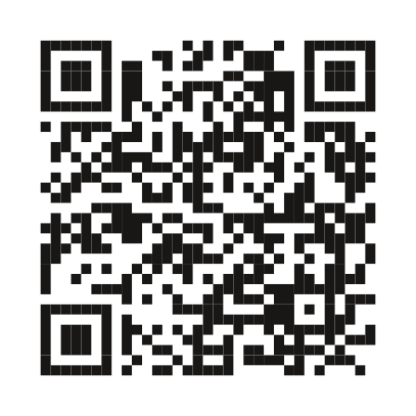
ChatCheck
Notes:
Hier aktuellen QR Code und Link zum Menti einfügen!

Slide 6
Was ist überhaupt ein Meme?
Ein Internet-Meme (kurz: Meme) ist eine Art von digitalem Inhalt,
zum Beispiel ein Bild mit Text, ein kurzes Video oder ein GIF.
Es gibt viele verschiedene Arten davon, aber sie haben oft ähnliche Formen und Inhalte.
Die bekannteste Form sind Image Macros – das sind Bilder mit Text, die im Internet geteilt werden.
(vgl. Bülow/Johann 2022)
Input Memes

Slide 7
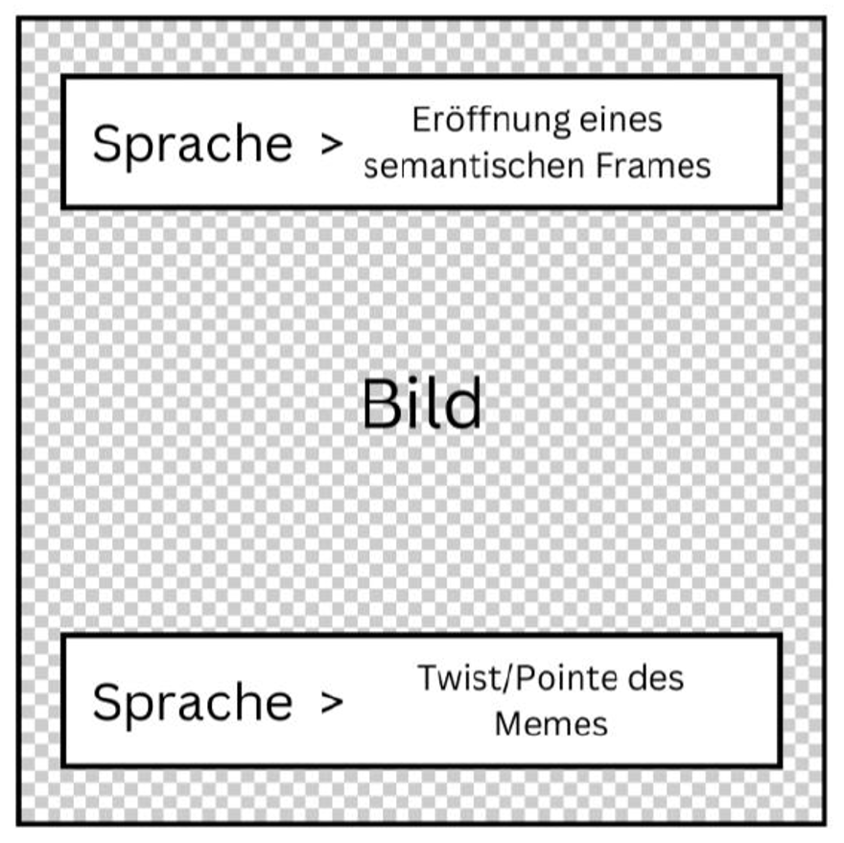
Input Memes
Bekannte Videos, Fotos, Clips aus Fernsehen, Videospielen … (Popkultur) oder viral gegangene Fotos
Abbildung 1: Charakteristischer Aufbau eines Internet-Memes nach Osterroth (2015: 31, vgl. auch Bülow 2023: 261) am Beispiel eines Space Memes

Slide 8
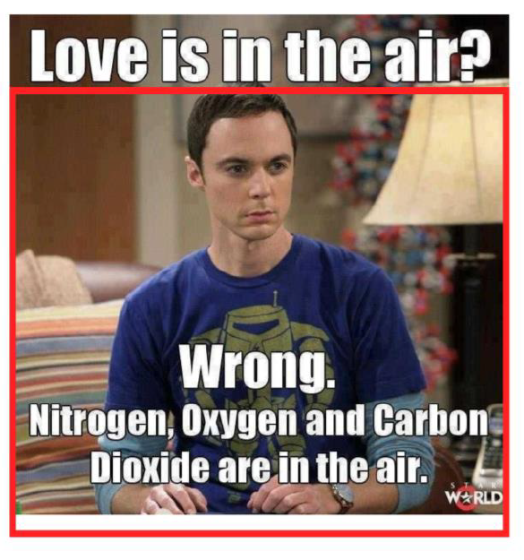

Input Memes
Bekannte Videos, Fotos, Clips aus Fernsehen, Videospielen … (Popkultur) oder viral gegangene Fotos
Was will uns dieses Meme eigentlich sagen?
Abbildung 1: Charakteristischer Aufbau eines Internet-Memes nach Osterroth (2015: 31, vgl. auch Bülow 2023: 261) am Beispiel eines Space Memes

Slide 9
Input Memes
Bekannte Videos, Fotos, Clips aus Fernsehen, Videospielen … (Popkultur) oder viral gegangene Fotos
„Liebe liegt in der Luft?“
Sheldon sagt: „Falsch, in der Luft sind Stickstoff, Sauerstoff und Kohlendioxid.“
Sheldon ist bekannt dafür, dass er Dinge sehr wortwörtlich nimmt. Er versteht den Spruch nicht romantisch, sondern nur wortwörtlich und antwortet wissenschaftlich.
Abbildung 1: Charakteristischer Aufbau eines Internet-Memes nach Osterroth (2015: 31, vgl. auch Bülow 2023: 261) am Beispiel eines Space Memes

Slide 10
Was macht rechte Memes aus?
Zugehörigkeit zu einer bestimmten sozialen Gruppe
→ Beispiel: „Ich bin Deutscher – das ist besser als…“
Gefühlte Bedrohung durch eine andere Gruppe
→ Beispiel: „Geflüchtete nehmen uns alles weg.“
→ Die andere Gruppe wird als Gegensatz oder Feindbild dargestellt.
Gefühl, als Mitglied seiner sozialen Gruppe im Nachteil zu sein
→ Sätze wie „Man darf ja gar nichts mehr sagen“, „Armes Deutschland“
Input Memes
Notes:
Daraus entstehen:
Überlegenheitsgefühle („Wir machen es besser“)
Anschuldigungen gegen Behörden („Der Staat versagt“)
Abgrenzung und Betonung von Unterschieden („Die sind nicht wie wir“)

Slide 11
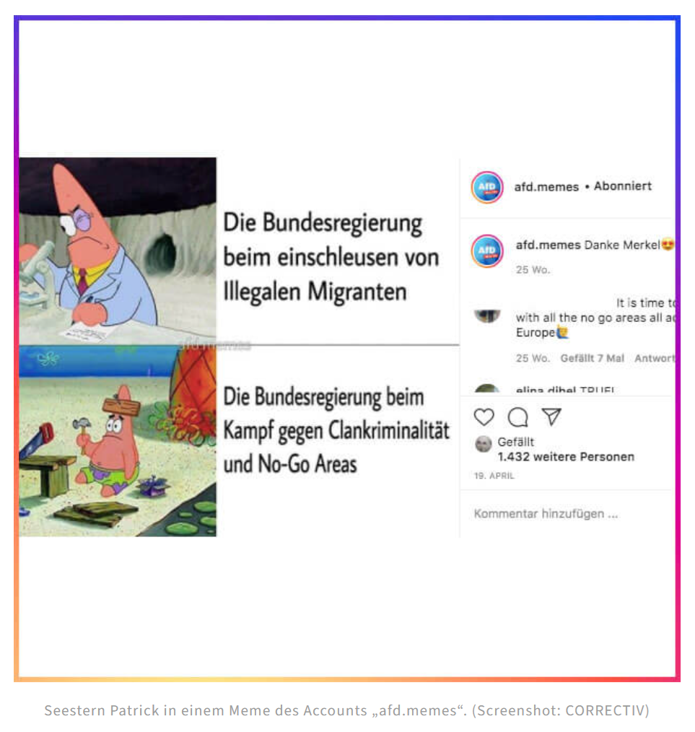
Das Meme behauptet:
Die Bundesregierung ist gut darin, Illegale Migration zuzulassen, aber versagt in der Bekämpfung von Clankriminalität
Input Memes

Slide 12
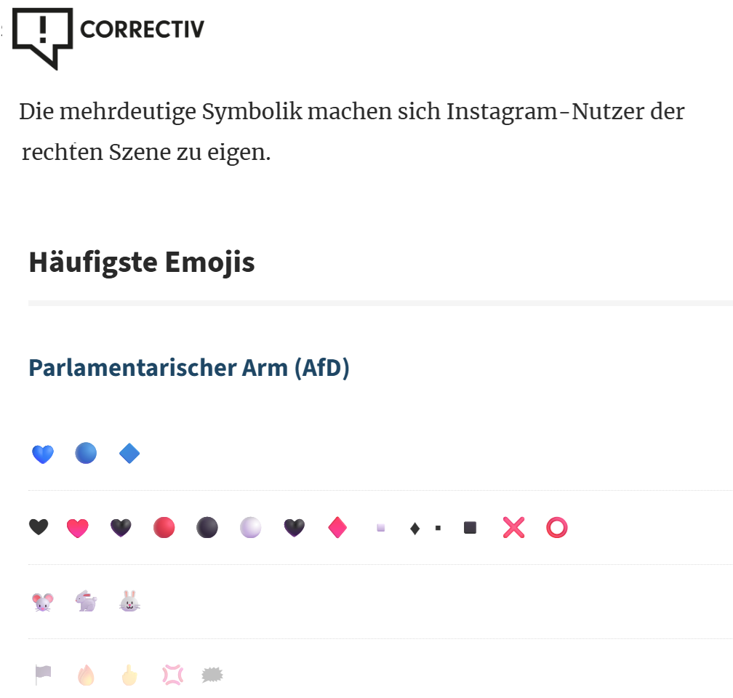
Input Memes

Slide 13
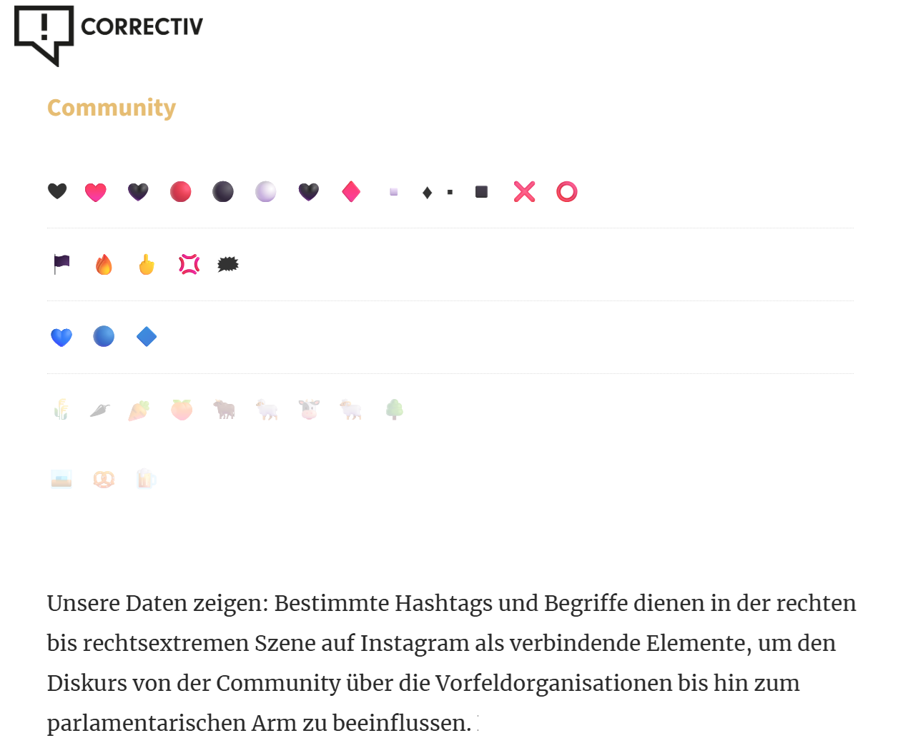
Input Memes
Das sind die häufigsten Emojis
aus der rechten Szene, aber …

Slide 14
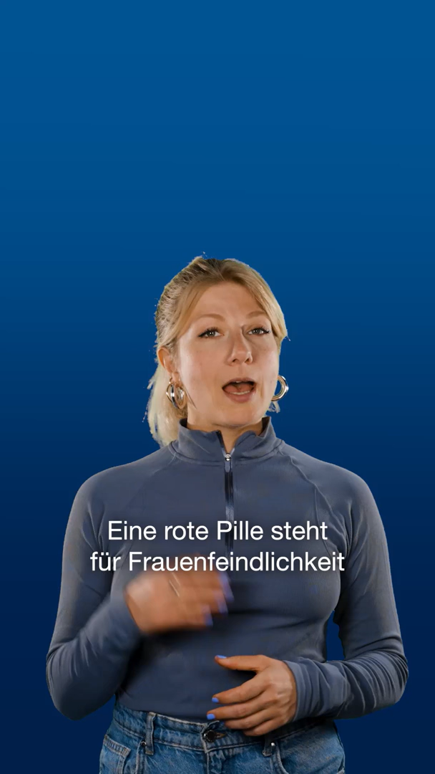
Input Memes

Slide 15
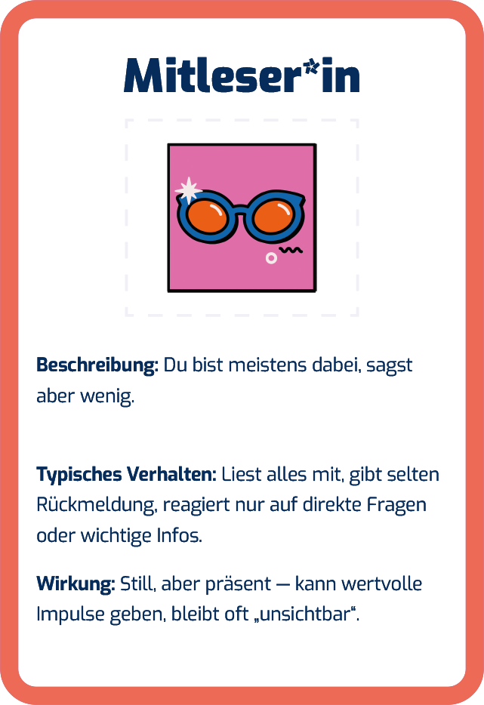
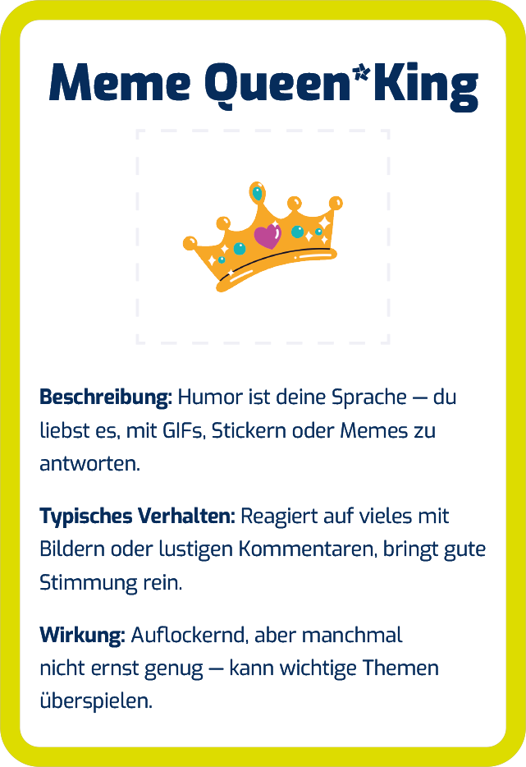

Rolle im Chat
Such dir eine Karte aus:
In welchen Rollen erkennst du dich? Ändert sich deine Rolle
je nach Chatkontext?

Slide 16

Rolle im Chat
Diskutiert zu zweit: Warum habt
ihr diese Rollen ausgewählt?
Wie ändert sich deine Rolle
nach Chatkontext?

Slide 17
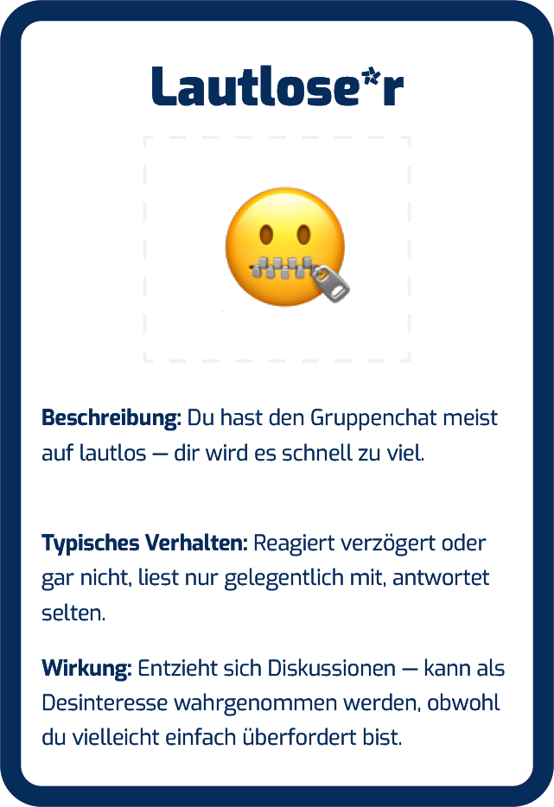

Rolle im Chat
Diskutiert zu zweit:
Warum habt ihr diese Rollen ausgewählt? Wie ändert sich deine Rolle nach Chatkontext?

Slide 18
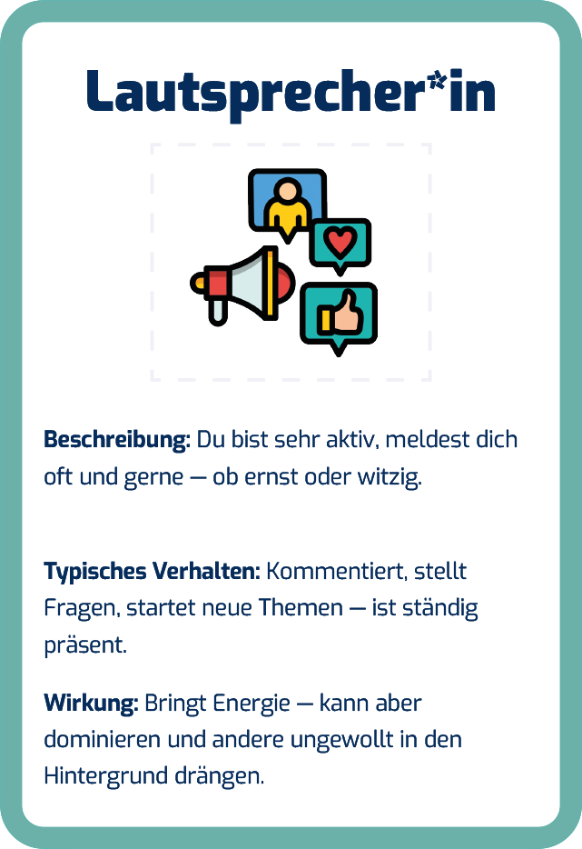
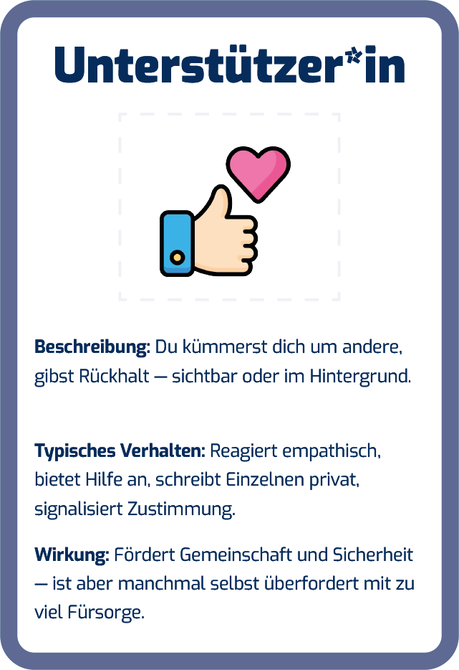
Rolle im Chat
Diskutiert zu zweit:
Warum habt ihr diese Rollen ausgewählt? Wie ändert sich deine Rolle nach Chatkontext?

Slide 19
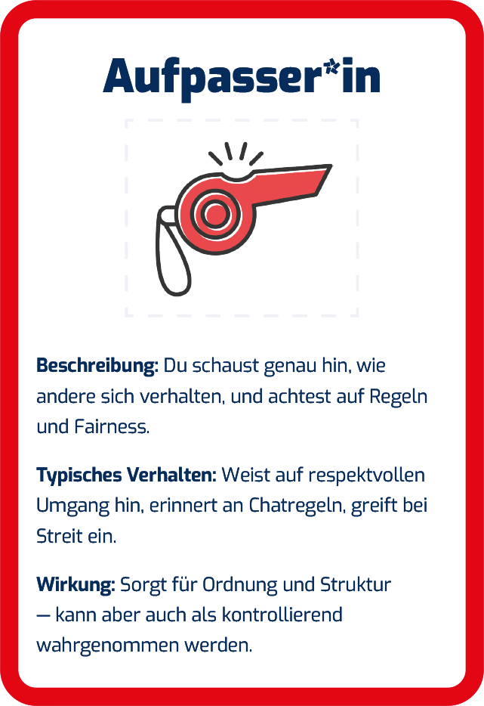
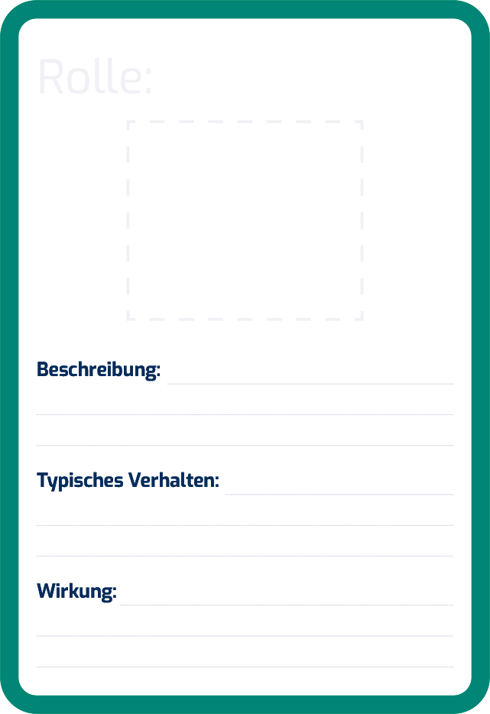
Rolle im Chat
Diskutiert zu zweit:
Warum habt ihr diese Rollen ausgewählt? Wie ändert sich deine Rolle nach Chatkontext?

Slide 20
1. Szenario: Das war doch nur ein Witz…
Ben sendet eine Nachricht, die sich über Menschen mit Migrationsgeschichte lustig macht:
„Haha, typisch 🙄 Wenn es wieder laut und chaotisch ist, weiß man schon, woher die Leute kommen…“
Es enthält ein Stereotyp, das rassistisch ist, aber als „Scherz“ gemeint sein soll.
Reaktionen im Chat:
Drei Leute reagieren mit 😂.
Eine Person schreibt: „Nicht cool.“
Die meisten anderen (einschließlich dir) lesen es, aber sagen (noch) nichts.
Nach kurzer Zeit postet jemand ein harmloses Meme – das Gespräch geht weiter, als sei nichts passiert.
Du bist nicht Admin. Du hast den Beitrag gesehen, findest ihn unangemessen und fragst dich, was du tun solltest.
Du kennst Ben nicht besonders gut, aber ihr geht in dieselbe Klasse/arbeitet im selben Betrieb.
SafeChat-Navi
Notes:
Daraus entstehen:
Überlegenheitsgefühle („Wir machen es besser“)
Anschuldigungen gegen Behörden („Der Staat versagt“)
Abgrenzung und Betonung von Unterschieden („Die sind nicht wie wir“)

Slide 21
2. Szenario: KI ist keine Ausrede
Kerim postet ein kurzes Meme, das er mit einer KI erstellt hat. Darin sieht man eine Mitschülerin aus eurer Klasse, deren Gesicht in eine Szene bei einem Arztbesuch eingesetzt worden ist. Das Ganze ist offensichtlich bearbeitet, aber es wirkt unangenehm.
Reaktionen im Chat:
Zwei Leute schicken ein 😬 Emoji.
Zwei schreiben „haha“ und „wild“.
Eine Person fragt: „Findet ihr das nicht zu viel?“
Die betroffene Mitschülerin schreibt gar nichts.
Du hast das Video gesehen und findest es grenzüberschreitend – aber bisher hast du nichts gesagt.
Du bist kein Admin, kennst die betroffene Person nicht sehr gut. Aber du findest, dass das über eine
Grenze geht. Du fragst dich: Sollte ich auch was schreiben? Sollte ich Kerim privat ansprechen?
Oder vielleicht die Mitschülerin unterstützen?
SafeChat-Navi
Notes:
Daraus entstehen:
Überlegenheitsgefühle („Wir machen es besser“)
Anschuldigungen gegen Behörden („Der Staat versagt“)
Abgrenzung und Betonung von Unterschieden („Die sind nicht wie wir“)

Slide 22
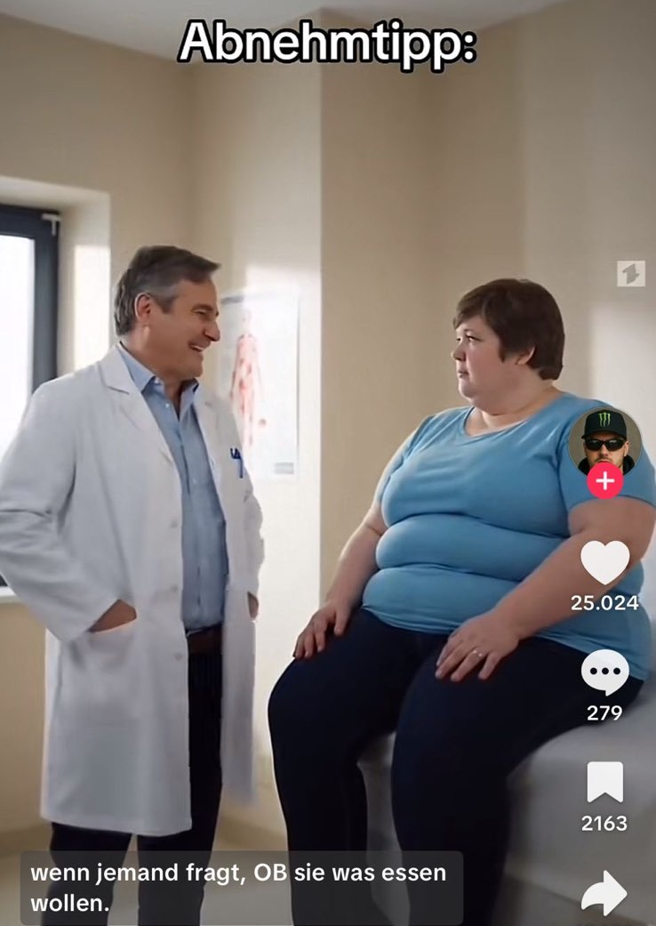
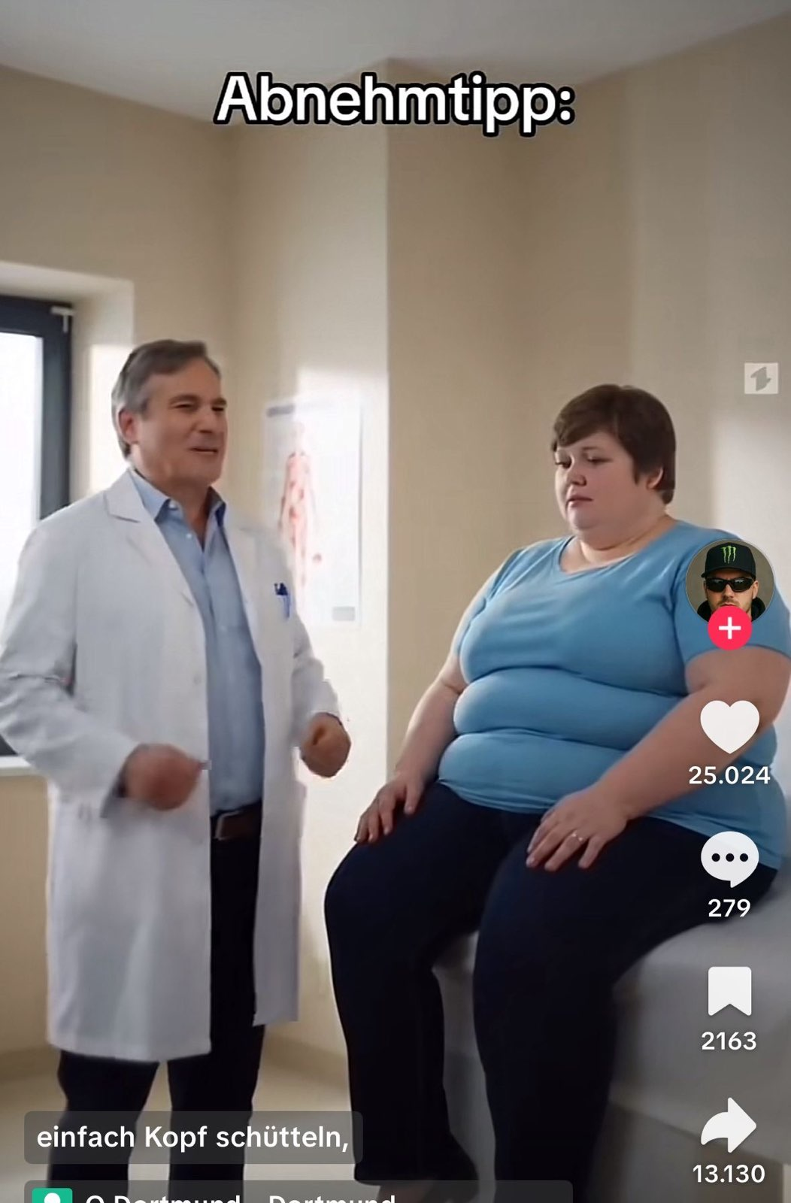
SafeChat-Navi

Slide 23
3. Szenario: Stimmt das überhaupt?
Ein Gruppenmitglied postet zwei Aussagen in den Chat, ohne irgendwelche Quellen, aber aber offenbar Screenshots aus Social Media: „Das lokale Altersheim wurde geschlossen – alle alten Leute müssen raus, damit Flüchtlinge dort einziehen können!“
Darunter hat wohl jemand kommentiert: „Wenn das stimmt, dann gute Nacht Deutschland.“
Reaktionen im Chat:
Fünf Leute reagieren mit 😮 oder 😡 .
Zwei schreiben: „Krass…“
Niemand hinterfragt die Aussagen.
Du hast sofort ein ungutes Gefühl – irgendetwas daran wirkt einfach falsch. Du bist kein Politikprofi,
aber du erkennst, dass hier vielleicht falsche Infos verbreitet werden. Du fragst dich:
Soll ich nachfragen und eine Quelle fordern oder etwas klarstellen?
SafeChat-Navi
Notes:
Daraus entstehen:
Überlegenheitsgefühle („Wir machen es besser“)
Anschuldigungen gegen Behörden („Der Staat versagt“)
Abgrenzung und Betonung von Unterschieden („Die sind nicht wie wir“)

Slide 24
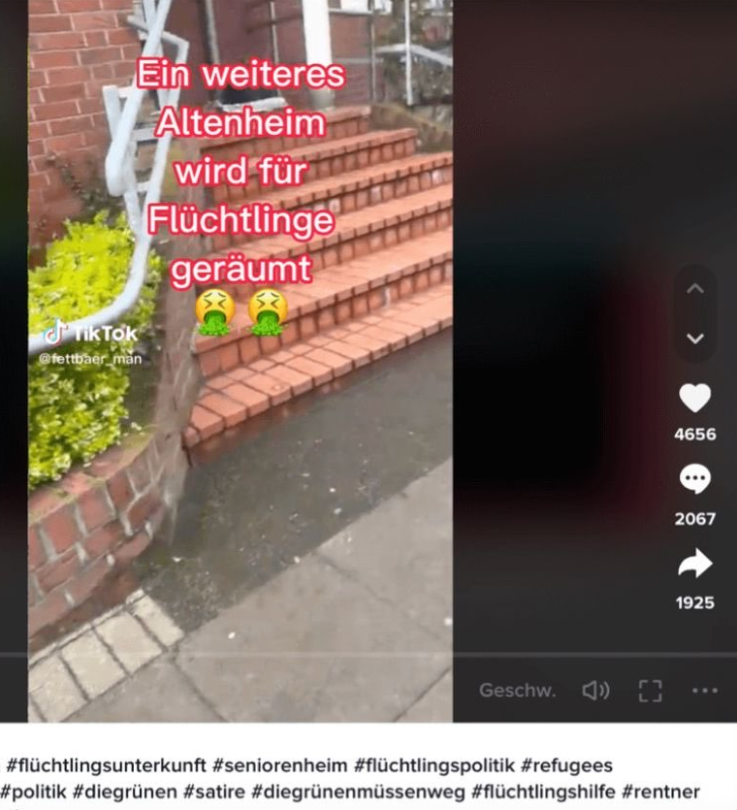
SafeChat-Navi

Slide 25
4. Szenario: Merkel auf 'nem Meme
Während des Politikunterrichts postet Luca in den Chat:
„Merkel damals mit Ausschnitt… nicht mein Geschmack lol 😆“
Es ist nicht ganz klar, ob das ein „Witz“, eine Provokation oder eine Beleidigung sein soll.
Es geht zwar um eine bekannte Politikerin, aber die Aussage ist deutlich abwertend.
Reaktionen im Chat:
Ein paar Leute haben es gelesen, aber niemand reagiert. Keine Emojis, keine Kommentare – Stille.
Du findest die Aussage respektlos – auch wenn du mit Merkel vielleicht nichts am Hut hast.
Du fragst dich: Muss man so über Menschen reden, nur weil sie bekannt sind? Ist das noch Meinungsfreiheit – oder schon Hate? Sollte ich was schreiben?
SafeChat-Navi
Notes:
Daraus entstehen:
Überlegenheitsgefühle („Wir machen es besser“)
Anschuldigungen gegen Behörden („Der Staat versagt“)
Abgrenzung und Betonung von Unterschieden („Die sind nicht wie wir“)

Slide 26
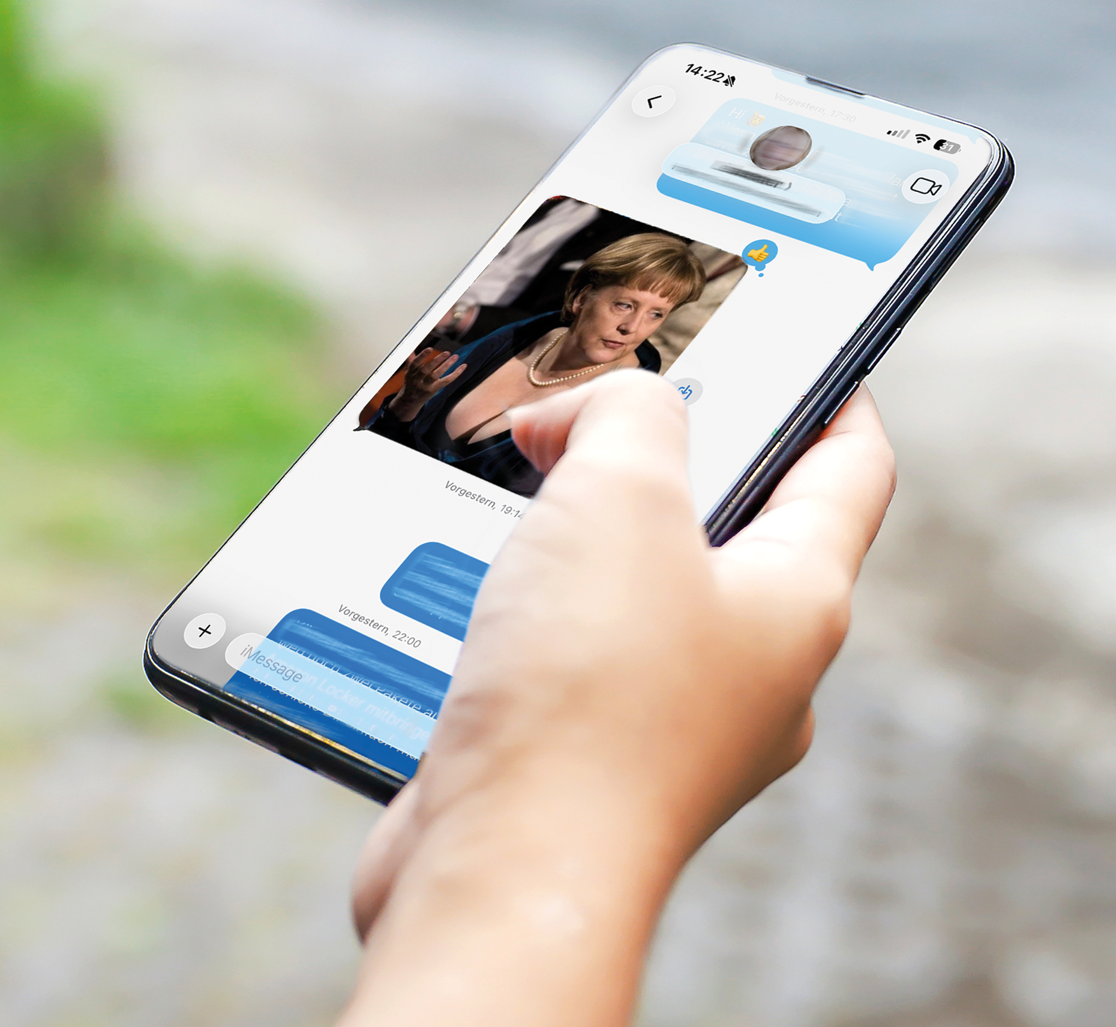
SafeChat-Navi

Slide 27
5. Szenario: Was quatscht du da, Coach?
In der Gruppe werden oft Reels oder TikToks geteilt, viele davon zu Fitness, Motivation, Erfolg oder Selbstoptimierung.
Jemand postet ein kurzes Video von einem LifeCoach. Zuerst geht es um Disziplin und „keine Ausreden beim Training“. Im nächsten Video geht es auf einmal nicht mehr um Trainingstipps, sondern eher um merkwürdige Aussagen, die du nicht wirklich einordnen kannst.
Reaktionen im Chat:
Vier Leute reagieren mit 💪🔥.
Zwei schreiben: „Der Typ hat einfach recht.“
Eine Person schreibt: „Warum muss man immer Frauen runterziehen?“
Danach wird das Thema gewechselt – jemand postet einen Trainingsplan.
Du findest den Clip und vor allem die Aussage am Ende problematisch.
Es beschäftigt dich, aber du bist unsicher: Solltest du das ansprechen?
SafeChat-Navi
Notes:
Daraus entstehen:
Überlegenheitsgefühle („Wir machen es besser“)
Anschuldigungen gegen Behörden („Der Staat versagt“)
Abgrenzung und Betonung von Unterschieden („Die sind nicht wie wir“)

Slide 28
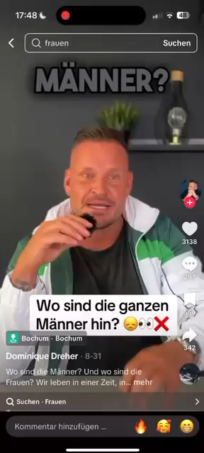
SafeChat-Navi
Notes:
Das ist das Video. Für Meme siehe nächste Folie.

Slide 29
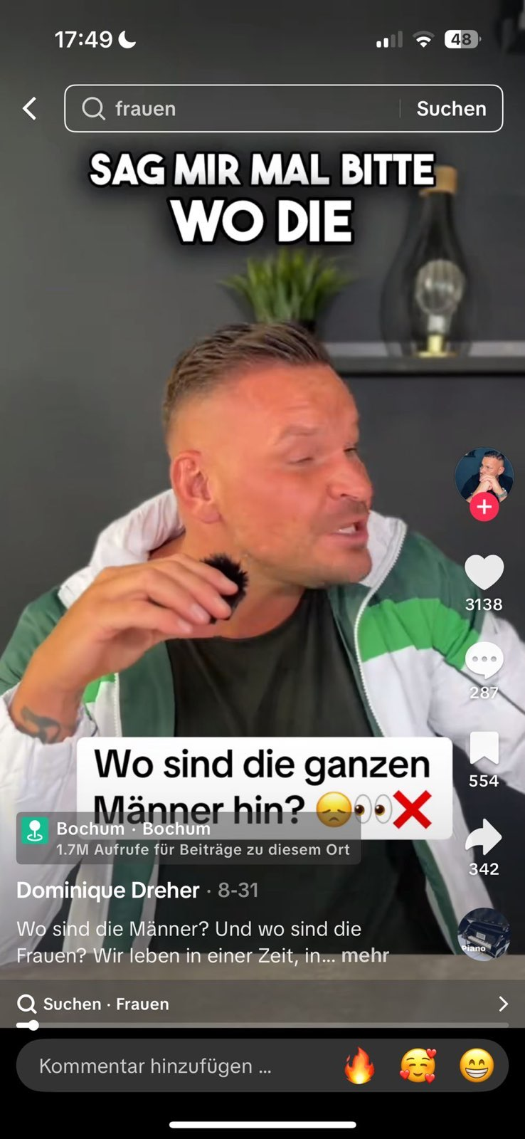
SafeChat-Navi

Slide 30
Abschlussreflexion
Was konntest du heute aus dem Modul mitnehmen?
Nach dem Modul: Wie fit fühlst du dich, im Gruppenchat gegen Hate Speech und Diskriminierung vorzugehen?
Was würde dir helfen, von Gelb oder Rot Richtung Grün zu kommen?
Abschluss
Grün
Gelb
Rot
Ich weiß, wie ich im Gruppenchat gegen Hate Speech und Diskriminierung handeln kann.
Ich bin mir noch
nicht ganz sicher,
wie ich in bestimmten Situationen reagieren soll.
Ich fühle mich unsicher und weiß nicht, was ich tun kann.

Slide 31
Stell dir vor, niemand widerspricht, wenn im Klassenchat diskriminierende Inhalte, also Hate Speech, geteilt werden – was wären die Folgen?

Slide 32


